Slide 1
МЕДИЦИНСКИ УНИВЕРСИТЕТ – ПЛЕВЕН
ФАКУЛТЕТ „ОБЩЕСТВЕНО ЗДРАВЕ“
КАТЕДРА „ОБЩЕСТВЕНОЗДРАВНИ НАУКИ“
Лекция №5
ОРГАНИЗАЦИОННА ЕТИКА
Проф. д-р Силвия Александрова-Янкуловска, д.м.н.
Notes:
1

Slide 2
Изграждане на етична инфраструктура
Провеждане на официален процес на изясняване и артикулиране на ценностите на организацията и обвързването им с мисията и визията й.
Подпомагане на комуникацията и осъзнаване на етиката и етичните проблеми.
Създаване на структури, които насърчават и подкрепят организационната култура.
Създаване на процес на проследяване и получаване на обратна връзка за етичните постижения.
КАК

Slide 3
Взаимоотношения на организациите с други структури

Slide 4
С термина социална отговорност се означава фокусирането на бизнеса върху изпълнението на икономическите, законовите, етичните и филантропските отговорности към заинтересованите страни (стейкхолдерите).

Slide 5
Подходи на социална отчетност
Етична отчетност – публична отчетност с цел начертаване на бъдещи действия на базата на продължаващ диалог със стейкхолдерите.
Етичен одит – регулярен, външен процес за измерване, докладване и подобряване на постиженията на организацията в областта на етиката;
Корпоративна обществена ангажираност – описание и измерване на обществената ангажираност чрез политики и дейности.
Социален баланс – финансово обобщение на разходите, свързани със социални дейности.

Slide 6
Подходи на социална отчетност
Социален одит – регулярен, външен процес на измерване, докладване и подобряване на социалните постижения на организацията.
Социален годишен доклад върху постиженията на организацията базиран на социални, етични, управленски критерии и такива за ефектите върху околната среда.
Изявление на основните ценности и принципи на организацията за постигане на финансовите, социалните цели и целите по отношение на околната среда.

Slide 7
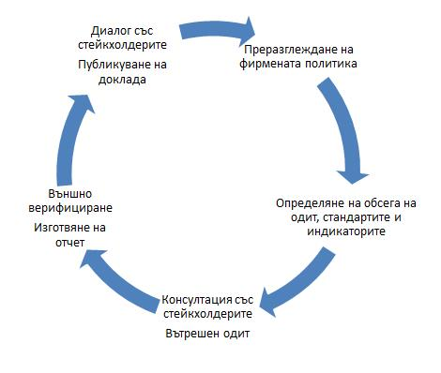
Рамка на социална отчетност

Slide 8
Теория на стейкхолдерите
Подход на организационната етика, който изрично взема под внимание различните взаимоотношения на организацията с всички страни (индивидуални и колективни), с които работи.
Стъпки в прилагането:
  Аналитична стъпка – идентифициране на заинтересованите страни
  Нормативна стъпка
Приоритетът на един стейкхолдер пред друг се изяснява чрез мисията и идеологията на организацията.

Slide 9
Теория на стейкхолдерите
Подход на организационната етика, който изрично взема под внимание различните взаимоотношения на организацията с всички страни (индивидуални и колективни), с които работи.
Стъпки в прилагането:
  Аналитична стъпка – идентифициране на заинтересованите страни
  Нормативна стъпка
Приоритетът на един стейкхолдер пред друг се изяснява чрез мисията и идеологията на организацията.
Стейкхолдер е всяко лице или група, което влиза в някое от следните взаимоотношения с организацията:
спомага за определяне на мисията и целите на организацията;
е жизненоважно за оцеляването и благоденствието на организацията или
е най-силно засегнато от организацията и дейността й.

Slide 10
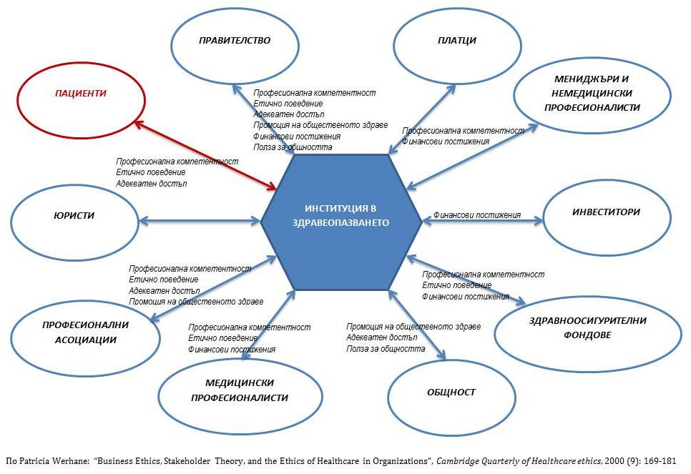

Slide 11
Приоритизиране на стейкхолдерите в здраеопазването
Здравни грижи за пациентите
Експертиза на медицинските професионалисти
Други:
  3.1. Обществено здраве (превантивни програми)
  3.2. Непосрещнати здравни нужди (на здравно неосигурените лица)
  3.3. Подкрепа на социални реформи
  3.4. Взаимоотношения с клиничния персонал, управата и другите професионалисти

